Slide 1
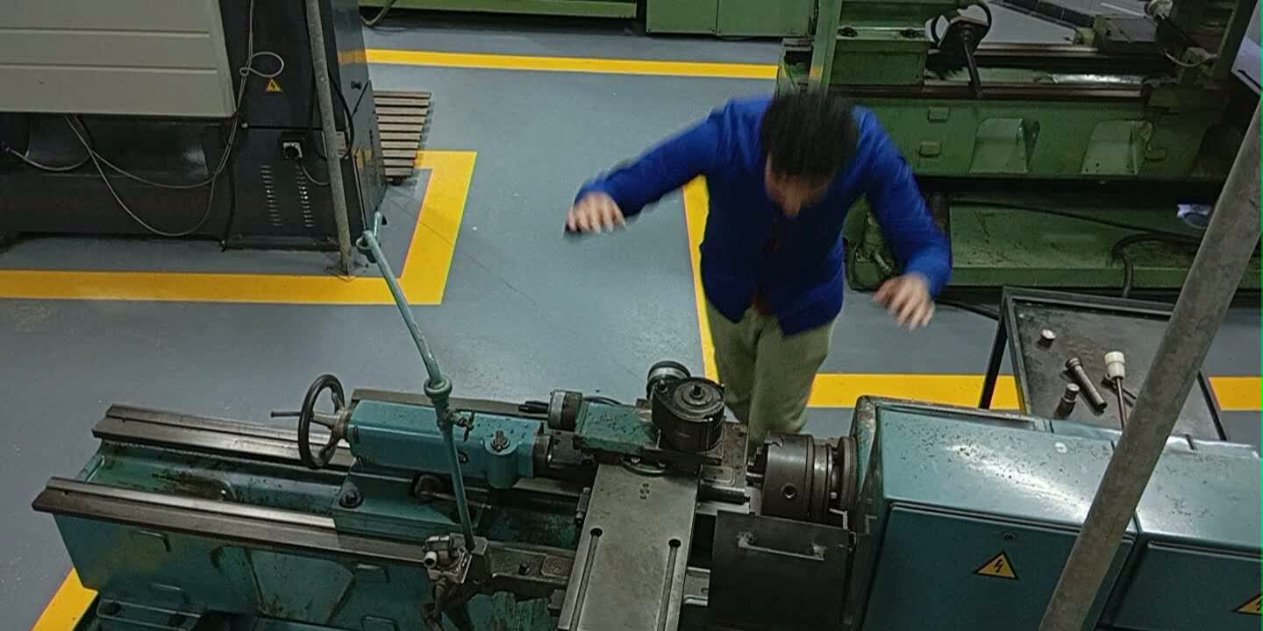
POC IA sécurité machine
Collecte, labellisation et augmentation des données pour entraîner trois modèles, puis une couche de décision.
Le risque principal: une main ou une partie du corps s’approche trop vite de la zone dangereuse.
73
3
vidéos actuelles
modèles POC

Slide 2
Ce qu’on a déjà
Le dataset existe déjà. La priorité est de le structurer par classes, événements et contexte sécurité.
73
10,4 min
Minutes par classe
clips MP4
vidéo brute
safe
6,37 min
9 clips
2
30 FPS
personnes
toutes les vidéos
unsafe
4,00 min
Important: les clips unsafe contiennent les vrais gestes dangereux, mais l’accident lui-même dure souvent environ 1 seconde ou moins.
64 clips
Pour l’entraînement: on découpera les vidéos en fenêtres temporelles autour de event_start, pas seulement par fichier complet.
POC sécurité machine · version simple

Slide 3
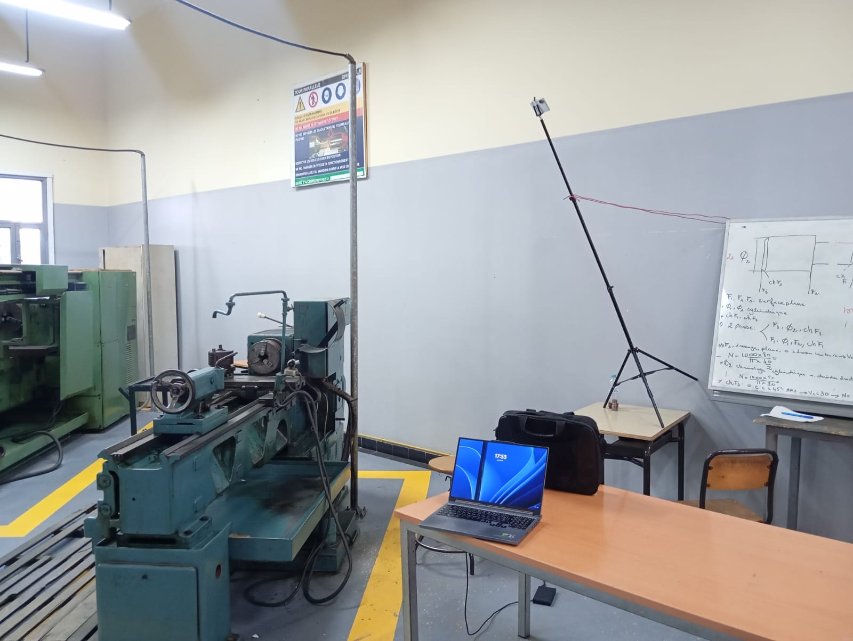
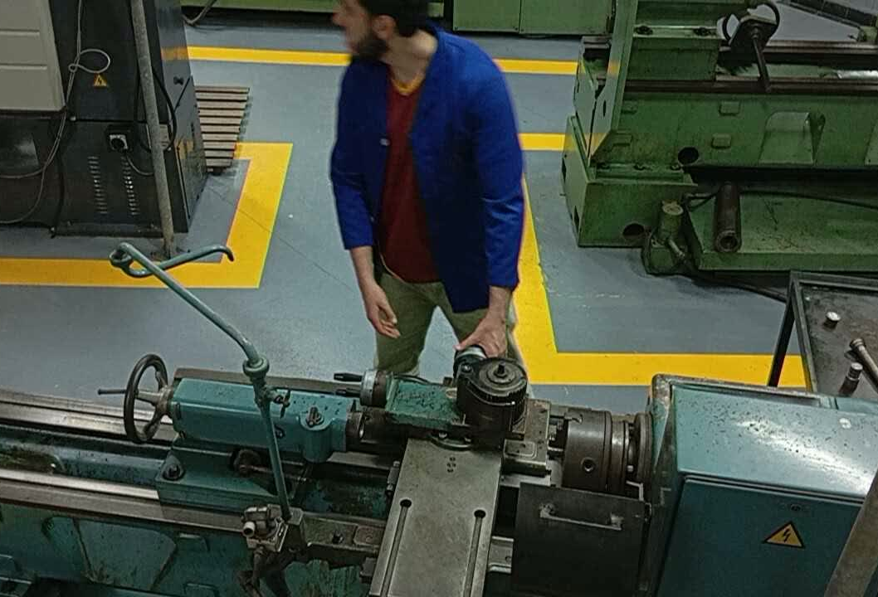
Exemples à labelliser
On garde des exemples visuels clairs: setup, événement dangereux, et contexte sécurité mauvais.
setup
unsafe
mauvais contexte
Enregistrement réel
Proche de tomber / danger
Distrait + blouse ouverte
Machine, zone jaune, caméra en hauteur et laptop: cette scène sert à calibrer la zone dangereuse.
Exemple positif: mouvement rapide près de la machine. À annoter autour de event_start.
La personne regarde ailleurs et la blouse bleue est ouverte: attention basse et col/blouse incorrect.
POC sécurité machine · version simple

Slide 4
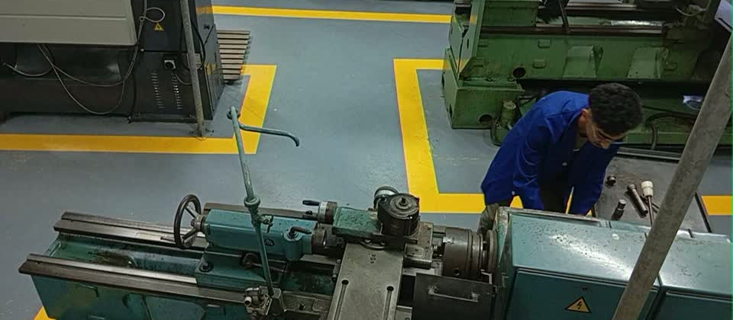
Ce qu’il faut labelliser
On ne labellise pas seulement safe/unsafe. On labellise le moment, la zone, l’attention et le vêtement.
Champs minimum par clip
event_start_frame et event_end_frame
zone dangereuse 3D: position + dimensions
distance main/corps-zone par frame
attention: attentive / distracted / unclear
blouse/col: correct / ouvert / incorrect / not_visible
personne, angle caméra, FPS, scénario
event_start = première frame où la main entre dans la zone dangereuse
event_end = retour hors danger ou fin de l’action dangereuse
POC sécurité machine · version simple

Slide 5
Architecture POC
Les trois modèles restent séparés. Une couche stack/policy combine leurs signaux pour décider plus prudemment.
Modèle col/blouse
Modèle attention
Master predictor
Correct, ouvert, incorrect, non visible
Score 0-1: attentif, distrait, incertain
Risque futur: main/corps vers zone dans N secondes
↓
Stack / policy layer
Amplifie le risque si l’attention est basse, rend les seuils plus stricts quand la personne est proche de la machine, et déclenche une règle dure si la blouse/col est mauvais près de la zone.
safe
near_risk
will_enter_danger_zone_Ns
in_danger_zone
shutdown / alert
POC sécurité machine · version simple

Slide 6
Augmentation par modèle
L’augmentation doit rester réaliste et seulement dans le train set, jamais dans validation/test.
1. Col / blouse
2. Attention
3. Master
crop cou + torse
fenêtres temporelles 1-3 s
sliding windows avant event_start
brightness / contraste / flou léger
jitter sur tête / épaules
time-warp: geste plus lent/rapide
petites rotations et échelles
mouvements de tête distraits
bruit léger sur keypoints
occlusion partielle réaliste
blur de mouvement
crop/caméra/lumière réalistes
équilibrer correct vs ouvert
classes attentive/distracted équilibrées
trajectoires synthétiques 3D
POC sécurité machine · version simple

Slide 7
Simulation 3D
La simulation sert surtout à contrôler la distance vraie entre le corps, la main et la zone dangereuse.
Ce que la 3D ajoute
distance exacte main/corps-zone par frame
near-miss et accidents contrôlés
variations de caméra et éclairage
plus de cas rares sans risque réel
validation finale sur vraies vidéos
On reconstruit la machine et la zone dangereuse dans un repère 3D connu.
POC sécurité machine · version simple

Slide 8
Prochaines actions
Objectif court terme: transformer les 73 vidéos en dataset entraînable pour une démo POC.
Labelliser maintenant
Compléter le POC
manifest propre par clip
extraire des fenêtres avant accident
event_start/event_end
augmenter chaque modèle séparément
attention + blouse/col
entraîner 3 baselines simples
zone dangereuse 3D
brancher la policy layer
split par personne et scénario
tester sur vidéos jamais vues
POC sécurité machine · version simple

